Slide 1
Pyton web scraping projekt
Nagy Roland Zsolt

Slide 2
Agenda
01
02
03
Probléma bemutatása
Megoldás
Eredmények

Slide 3
01
Probléma bemutatása

Slide 4
Felmerült probléma
Nem automatizált az adatgyűjtés
Időigényes
Hibalehetőség kockázata
Csökken a hatékonyság

Slide 5
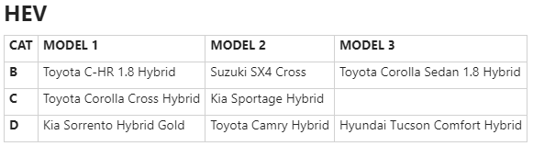
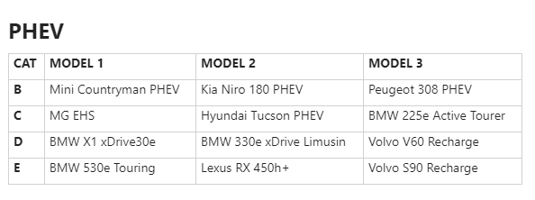
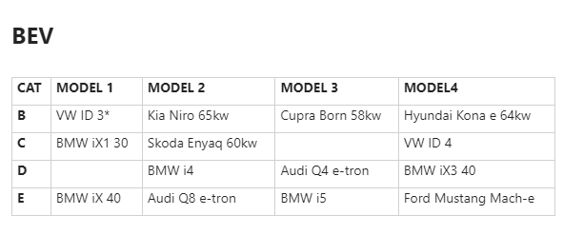
Megadott modellek

Slide 6

02
Megoldás

Slide 7
Webscraping
Céloldalak meghatározása
HTML struktúra és elemek feltérképezése
Megfelelő adatgyűjtő eszközök és technológiák azonosítása
Automatizált program létrehozása

Slide 8
Importált csomagok
selenium
datetime
openpyxl
openpyxl.utils
pandas
time
tabula
numpy
requests
fitz
re

Slide 9
Kódrészlet - olvasás PDF-ből
def getLexusPrices(model_name): pdf_url = "https://pdf-lexus.eu/lexus_hu/arlista_RX_450h+.pdf" response = requests.get(pdf_url) response.raise_for_status()
pdf_document = fitz.open("pdf", response.content)
prices = [] for page_num in range(len(pdf_document)): page = pdf_document[page_num] page_text = page.get_text("text")
matches = re.findall(r'\b(\d{2,3}(?: \d{3}){2}) Ft\b', page_text) for match in matches: price = int(match.replace(' ', '')) prices.append(price)
return min(prices) if prices else None
1.
A getLexusPrices függvény egy Lexus modellt vár paraméterként.
A Lexus árlistát tartalmazó PDF URL-jének tárolása.
A PDF letöltése és a HTTP válaszkód ellenőrzése.
A letöltött PDF megnyitása a fitz könyvtár segítségével.
Árakat gyűjtő üres lista létrehozása.
Iteráció a PDF összes oldalán.
Egy oldal szövegének kinyerése.
Forintban megadott árak mintáinak keresése a szövegben.
Az árak szóközök nélküli egész számmá alakítása és hozzáadása a listához.
2.
3.
4.
5.
6.
7.
8.
9.

Slide 10
Kódrészlet - írás
if konkrét_márka_név == 'Lexus': konkrét_modell_név = df['Modell neve (valós)'].iloc[index,] modellek_ára.append(getLexusPrices(konkrét_modell_név))
A kódrészlet akkor hívja meg a getLexusPrices függvényt és adja hozzá annak eredményét a modellek_ára listához, ha a vizsgált autó márka 'Lexus'. A modell nevét egy adatbázisból veszi, amelynek indexe meg van adva.

Slide 11
Kódrészlet - olvasás Weboldalról
def getSuzukiPrices(suzuki_model_name):
driver.get('https://auto.suzuki.hu/modellek')
try:
cookie_button = WebDriverWait(driver, 20).until(
EC.element_to_be_clickable((By.XPATH,
"//button[contains(.,'MINDEN SÜTI ENGEDÉLYEZÉSE')]"))
)
cookie_button.click()
except Exception as e:
print(f"Exception occurred: {e}")
try:
models = driver.find_elements(By.XPATH, f"//div[h2[contains(text(),
'{suzuki_model_name}')]]")
price_element = models[1].find_element(By.XPATH, ".//following::strong[1]")
price = price_element.text
clean_price = ''.join(filter(str.isdigit, price))
formatted_price = f"{int(clean_price)}"
print(f"Price of {suzuki_model_name}: {formatted_price}")
except Exception as e:
print(f"Error fetching price for {suzuki_model_name}: {e}")
formatted_price = None
return formatted_price

Slide 12
03
Eredmények

Slide 13
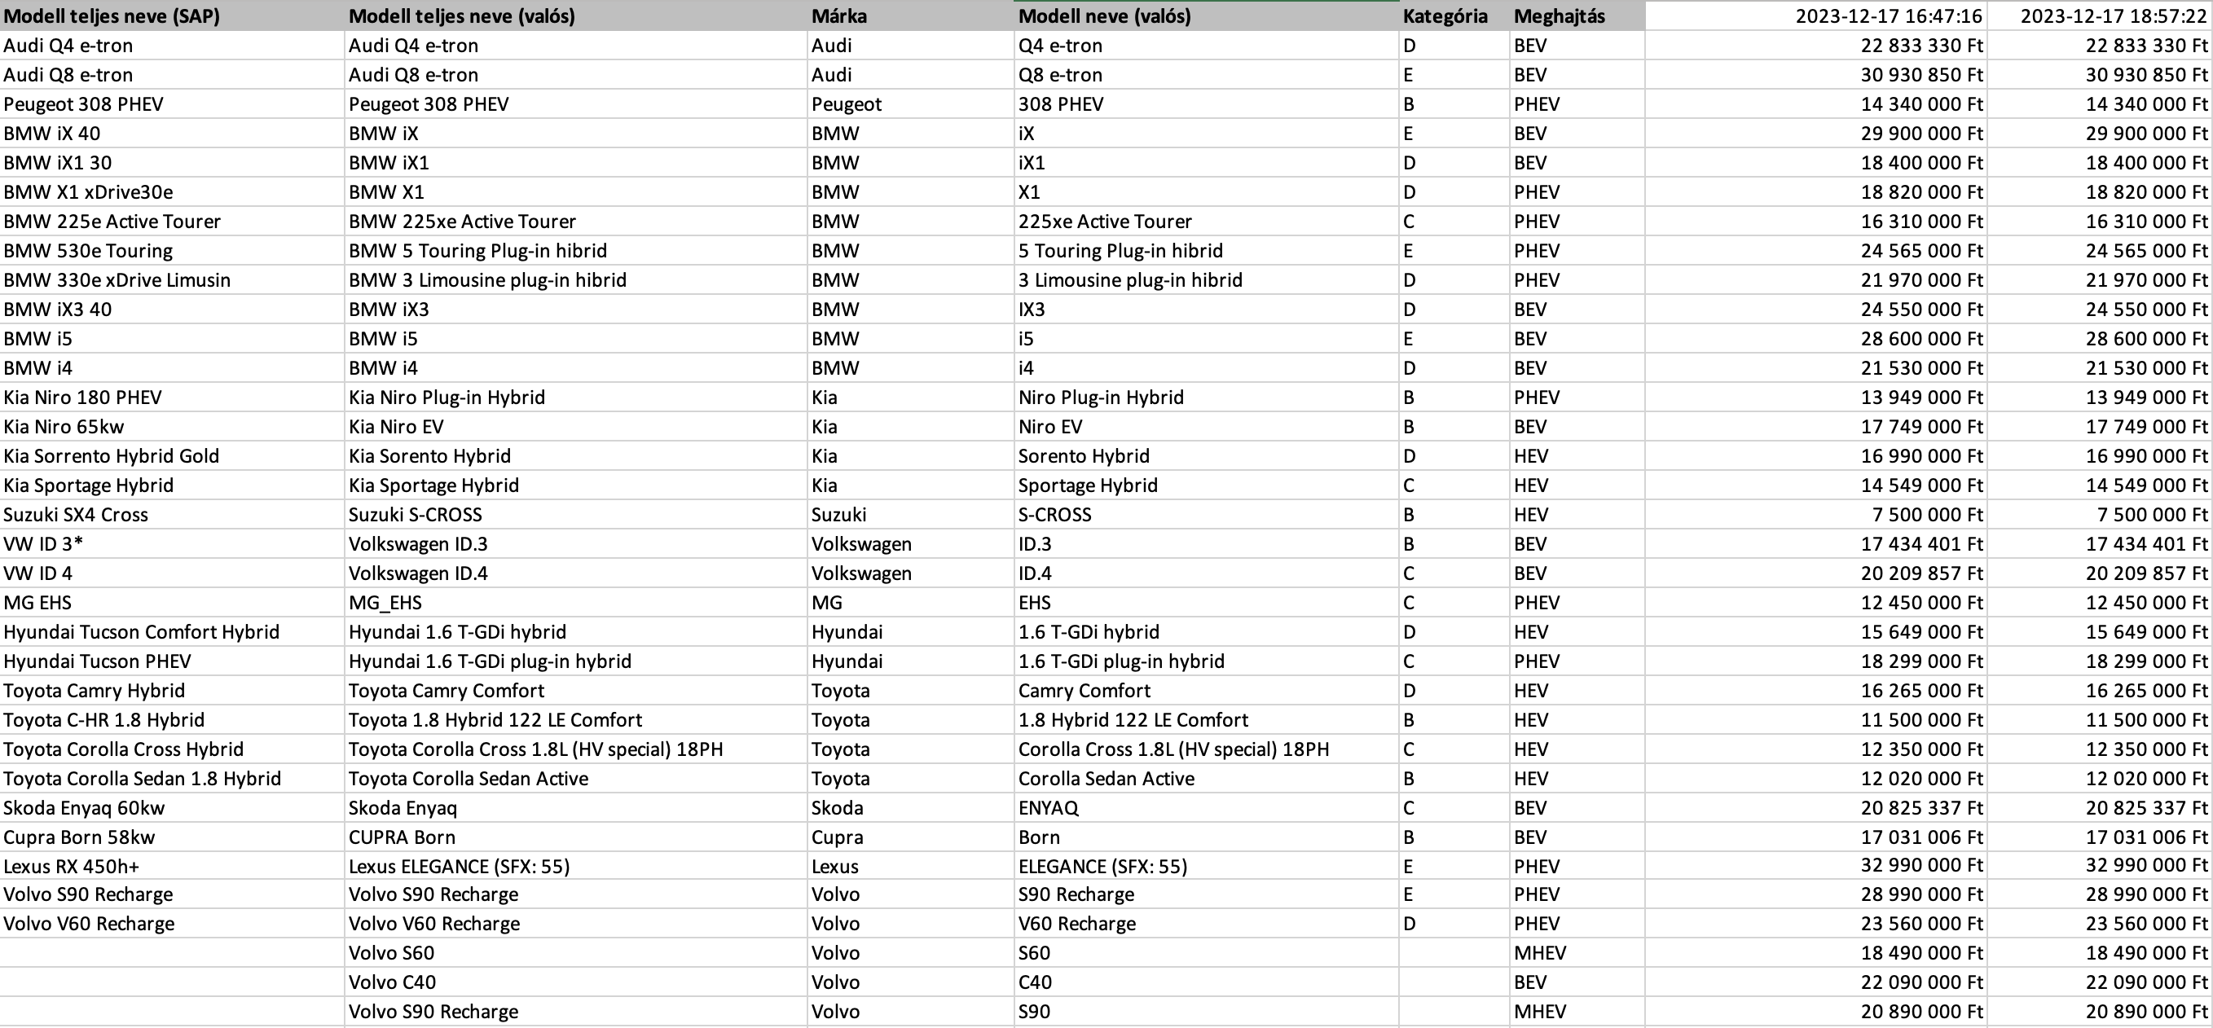
Output kinézete

Slide 14
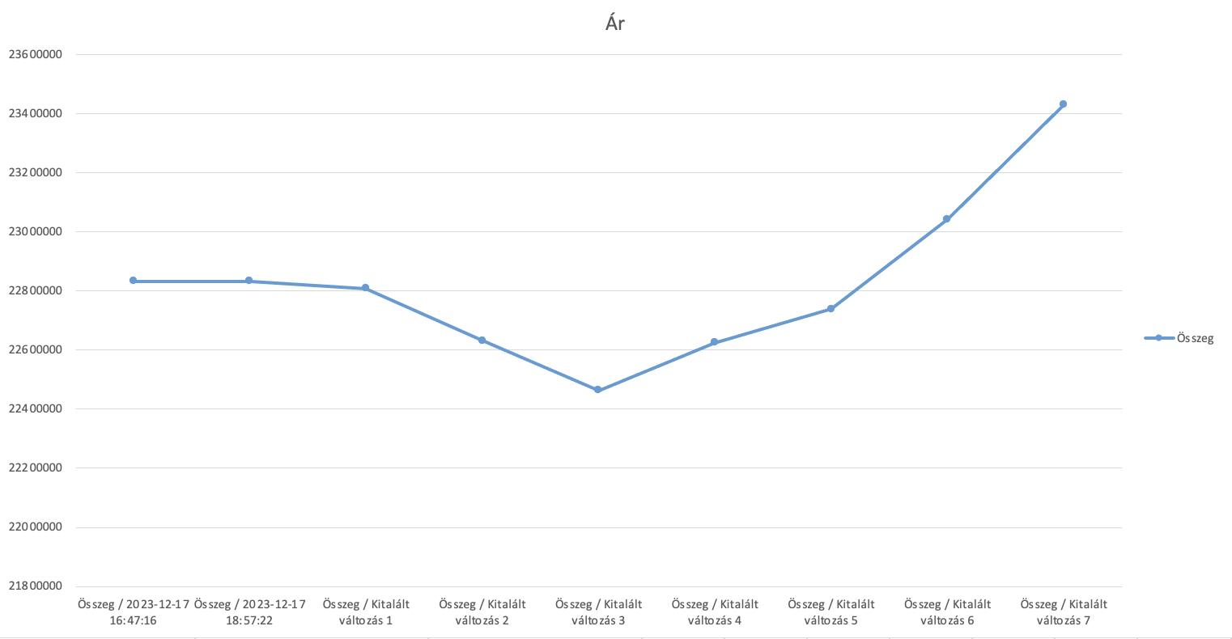
Ár ingadozása

Slide 15
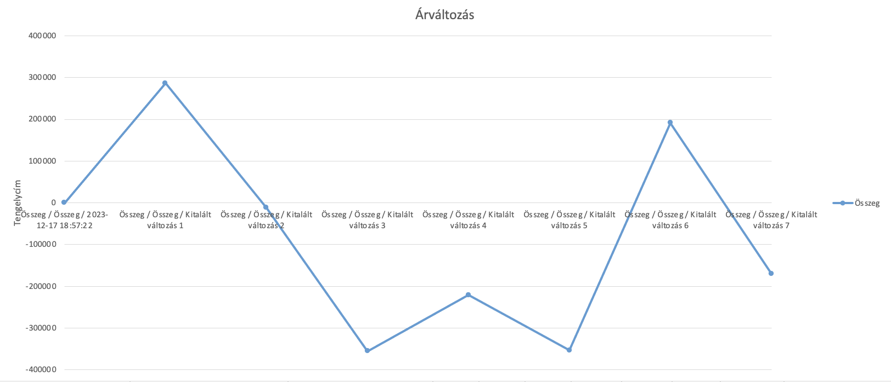
Ár változása

